Slide 1
Tecnología primeros medios.
Unidad 1: Desarrollo e Implementación de un Servicio.
Objetivo de Aprendizaje:
Identificar oportunidades o necesidades personales, grupales o locales que impliquen la creación de un servicio, utilizando recursos digitales u otros medios.
Estimado estudiante:
En esta ocasión aprenderás acerca de los tipos de servicios, sus atributos que los caracterizan. Y trabajaremos puntualmente sobre las diferencias de estos, tanto a la necesidad que responden y oportunidades que generan a la sociedad.
Luego debes desarrollar: Actividad N°2: Según lo visto en la presentación de servicios, debes elegir e investigar un servicio y responder en Word (procesador de texto) enviar a nancycalderon@maxsalas.cl , plazo viernes 29 de mayo.

Slide 2
Aprenderemos como las necesidades de los usuarios o consumidores se responden y satisfacen mediante, la prestación de un servicio.
Que puede ser:
Servicios públicos
Servicios privados
Servicios sin fines de lucro

Slide 3
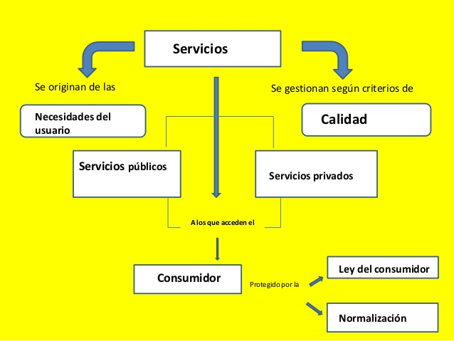

Slide 4
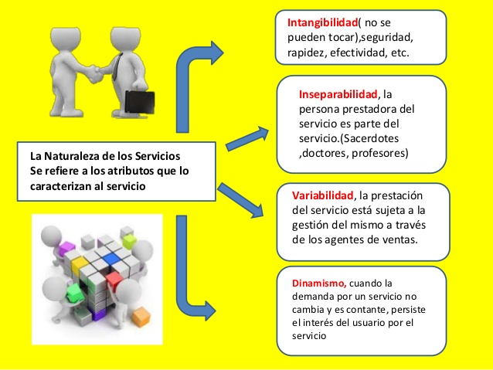

Slide 5
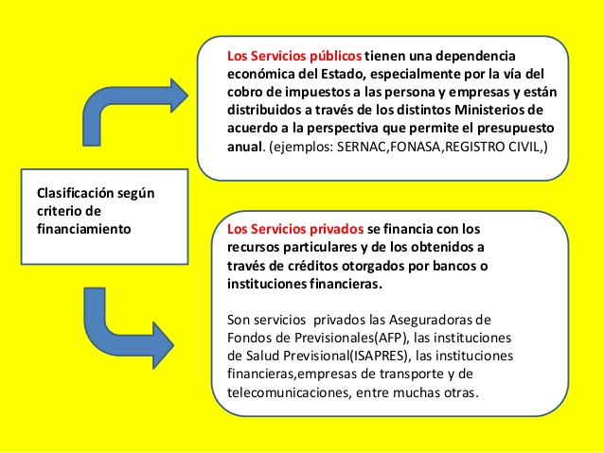

Slide 6


Slide 7
Ejemplos de empresas de servicios:
Servicios públicos | Servicios privados | Servicios sin fines de lucro
Fonasa | Isapres | Bomberos
Sernac | AFP | Minsal
Servicio de aseo Municipal | Bancos | Hogar de cristo
Carabineros | Empresa de telecomunicaciones | Fundacion las rosas
Senama | Empresas de seguros | Techo para chile

Slide 8
Actividad 2: Según lo visto en la tabla anterior “Ejemplos de servicios” elija un servicio investigue sobre el y responda las siguientes preguntas en Word (procesador de texto)
¿Qué servicio ofrecen y que necesidad satisface?
¿Cuál es el usuario o destinatario del servicio?
¿Cómo se financia este servicio?
¿ Genera algún impacto social? Expliqué
¿Qué atributos caracterizan a este servicio?
Cuando envíes tu correo a nancycalderon@maxsalas.cl con las respuestas; No olvides poner en Asunto : Actividad 2 primero medio.
Y al inicio de la hoja de respuestas.
Nombre:
Curso:

Slide 9
Conteste la siguiente lista de cotejo:
 | Contenido | SI | NO
1 | Reflexionó sobre lo leído
2 | Incluye las ideas principales en sus respuestas.
3 | La redacción de las respuestas es buena y hay concordancia gramatical.
4 | Sintetizó las ideas principales
5 | No incurre en errores ortográficos.
6 | Responde de manera coherente a las preguntas planteadas.
 | Total:
Plazo de entrega viernes 29 de mayo. Atentamente profesora Nancy Calderón G.

